Slide 1
近年の北極振動の増幅 Recent Arctic Oscillation amplification
地球環境気候学研究室
509354 鈴木はるか
指導教員 立花義裕 教授

Slide 2
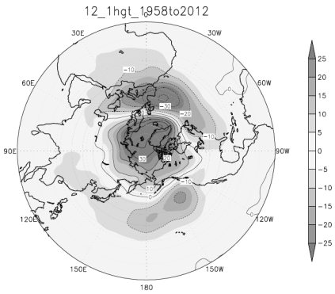
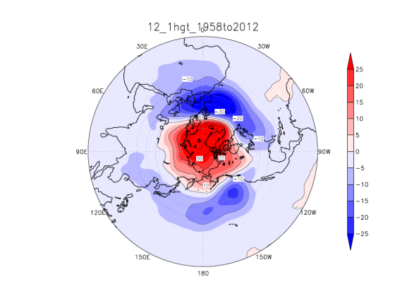
北極振動と異常気象
AO（Arctic Oscillation）＝EOF第1モードの大気パターン
Thompson and Wallace (1998)
特徴
・回帰係数が60˚Nを境に南北逆符号の構造
・北極・アイスランド・アリューシャンに活動中心
・冬季に最も卓越する
AO
AOは日本の気候に影響
田中(2008)
AO負
ヨーロッパ 晴天
日本 寒冬
http://tachichi.iiyudana.net/DATA%20HP/AOindex_index.html
2005年12月記録的な豪雪
Notes:
60°Nを挟んで南北に海面更生気圧が相関を持つ
偏西風ジェットの強弱に関わる
過去50年間の北極振動指数の時系列を見ると
近年の地球温暖化に伴い，負から正に増加傾向
田中（2008）
活動中心からの広がり方
変動の大きさ
AO－ AO＋
北極域：高気圧偏差 北極域：低気圧偏差
中緯度：低気圧偏差 中緯度：高気圧偏差

Slide 3
一般的な北極振動
全期間で最も卓越する大気パターン＝北極振動
全期間で最も卓越したパターンと
近年最も卓越しているパターンの構造は同じなのか
全期間12月EOF第1モード
昔
近年
地球温暖化
海氷減少・太陽活動
EOF第1モード
EOF第1モード
目的：北極振動の振幅と水平構造の変化を解明
Notes:
53年（1958～2010）分のデータを解析してAOを定義している
その指標に対しての値を日々計算している
北極振動は季節で構造が変化する （Ogi et al., 2004）
極域と中緯度の逆相関関係を持つ
シグナルの気圧偏差の構造（形）
AOの正負については言及しない
気圧偏差の絶対値の大きさやシグナルの広がり

Slide 4
使用データ・解析手法
NCEP/NCAR再解析データ
日・月データ
対象域 20˚N以北 1000hPa,500hPa高度場
対象月 1，2，3，11，12月
EOF解析(経験的直交関数解析)

Slide 5
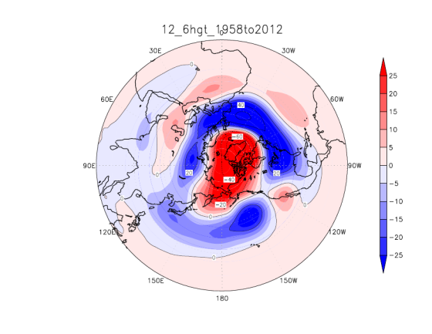
1958～2012 12月第１モード＿月平均データ
500hPa高度場＿上空
2008年から2009年にかけてジャンプ
寄与率＝18.5%
r=0.92
21年間の時系列の移動標準偏差
1000hpa高度場＿地上
ジャンプしている
寄与率＝22.0%

Slide 6
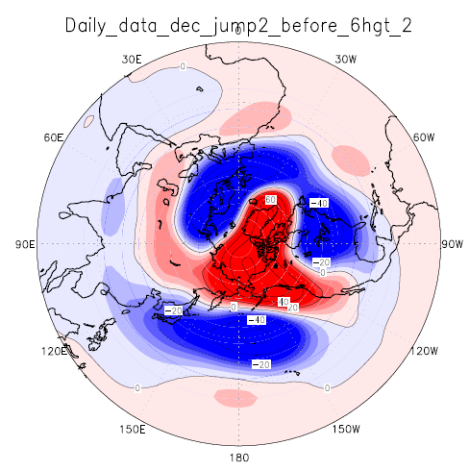
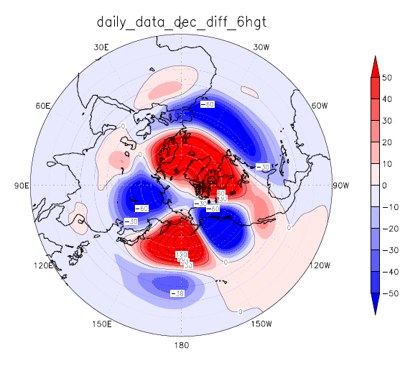
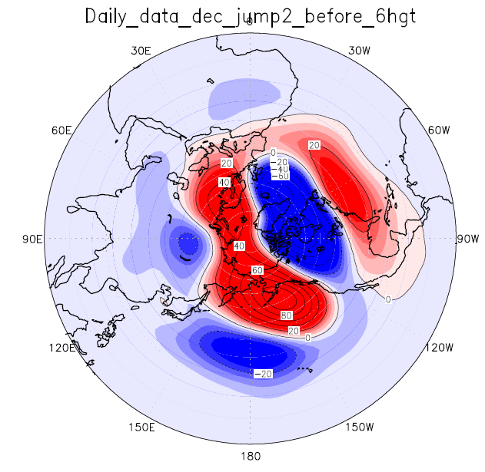
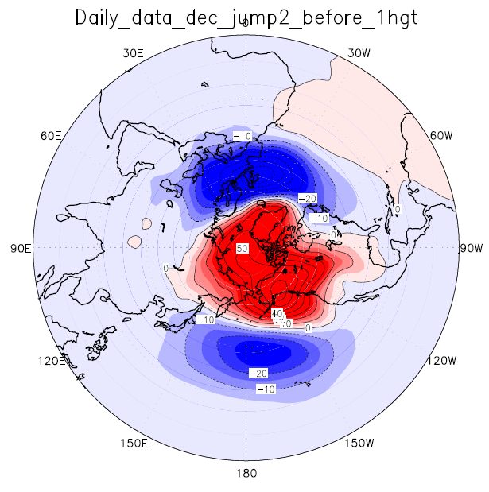
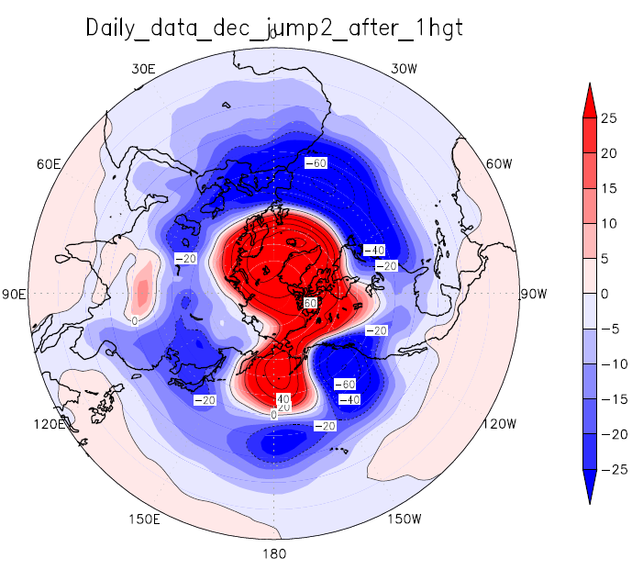
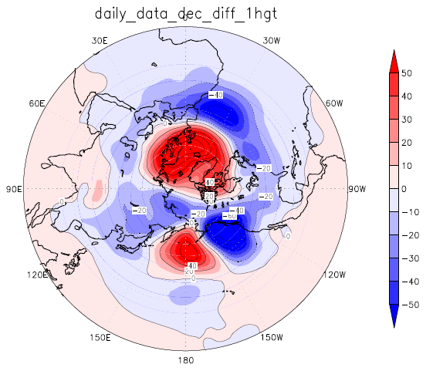
EOF解析＿北極振動＿日データ
前(1958年～2008年)
後(2009年～2012年)
前と後の差
上空
上空
8.3％
9.0%
22.3%
AOの深まり・環状化
地上
21.3%
9.7%

Slide 7
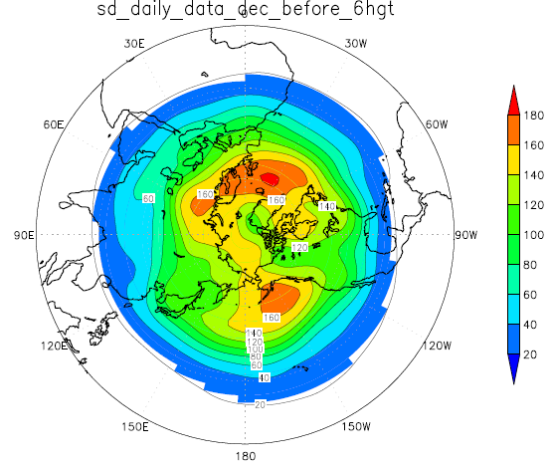
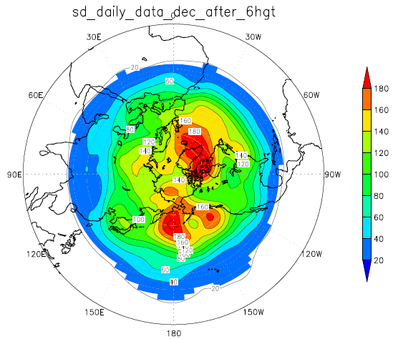
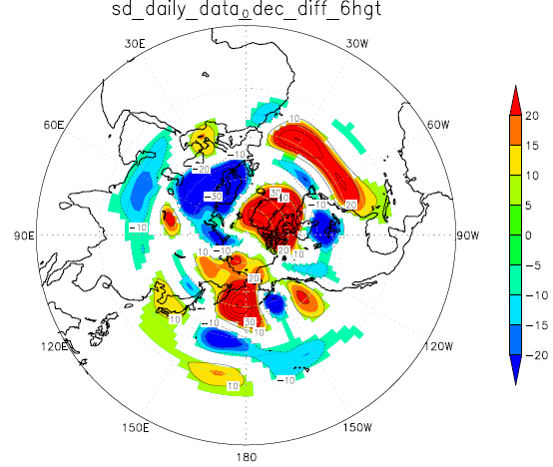
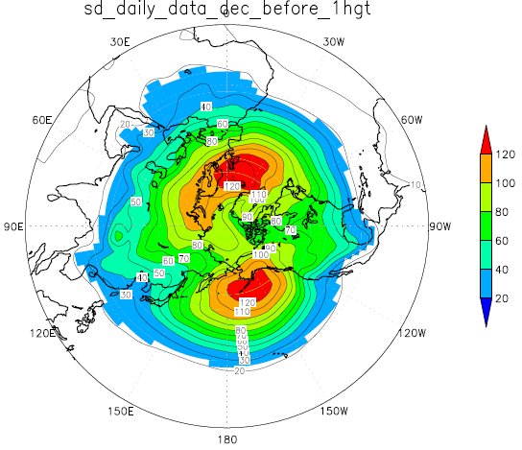
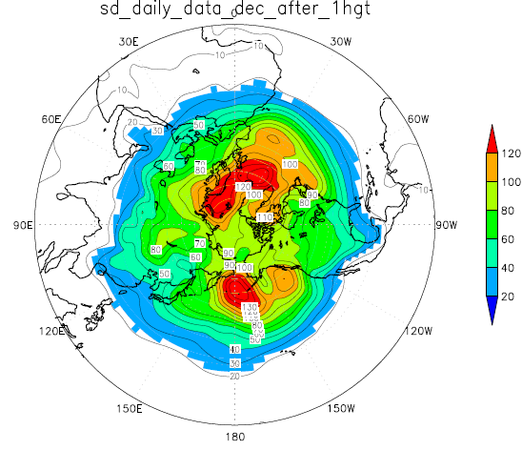
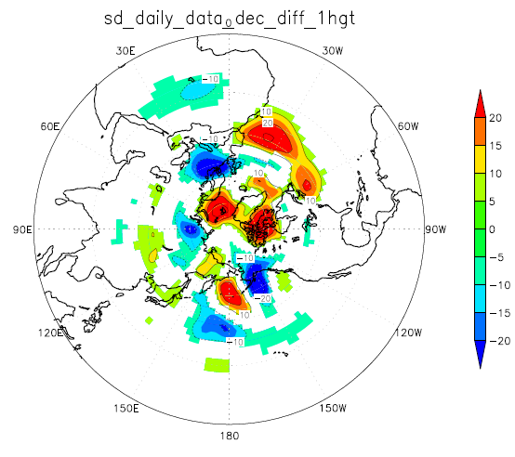
各グリッドにおける標準偏差＿日データ
前(1958年～2008年)
後(2009年～2012年)
前と後の差
上空
AO域で変動
地上

Slide 8
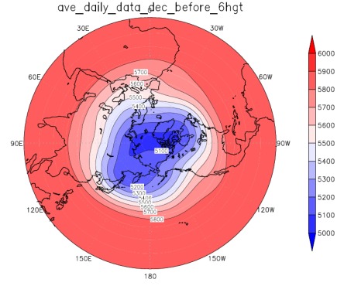
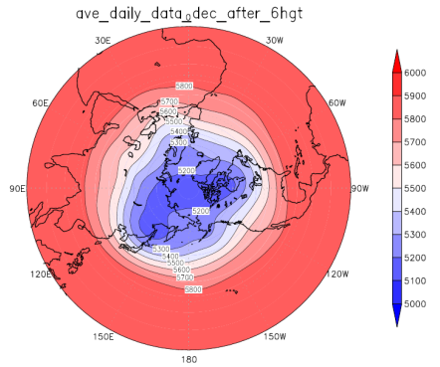
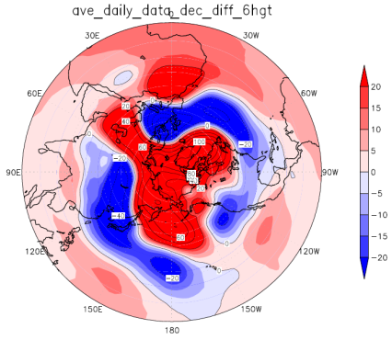
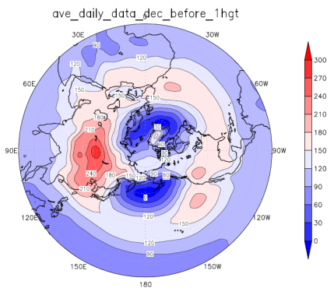
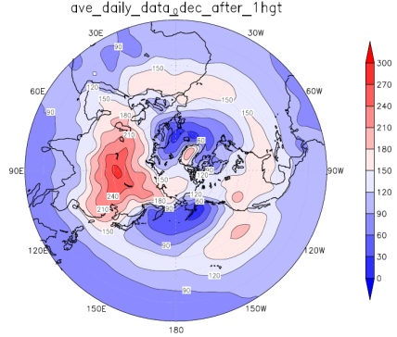
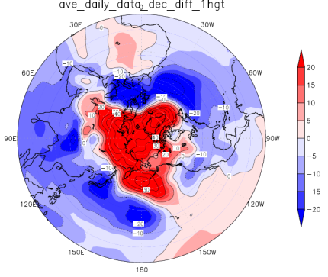
大気の平均場
前(1958年～2008年)
後(2009年～2012年)
前と後の差
上空
AOの深まり・波の構造
地上

Slide 9
振幅と構造変化
差：EOF
標準偏差
平均場
ジャンプ
北極振動は増幅傾向にあり，2008年と2009年の間でジャンプした
北極域の活動中心が経度方向から緯度方向の広がりに変化した
環状な楕円となる傾向
活動中心で変動が大きくなった
平均場が増幅に寄与している可能性・ヨーロッパ起源の波の構造
北極振動は増幅し構造も変化している

Slide 10
参考文献
Thompson D. W. J. and J. M. Wallace, 1998:
The Arctic Oscillation signature in the wintertime geopotential height
and temperature fields. Geophys. Res. Lett., 25, 1297-1300.
2) 田中博, 2008: 日本の異常気象と北極振動の関係.
2008年度雪氷防災研究講演会報文集，防災科学技術研究所，
雪氷防災研究センター. 1-6.
3) 山崎孝治. (2008). Climate Variations from the Viewpoint of the Arctic.
地学雑誌,117(6), 1051-1062.
4) NOAA http://www.cpc.ncep.noaa.gov/products/precip/CWlink/daily_ao_index/

